Slide 1
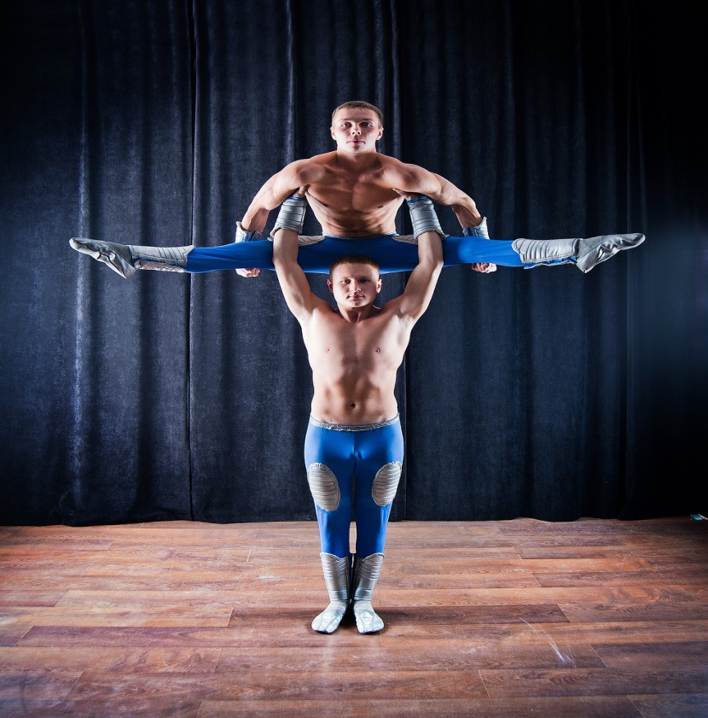
Тема занятия
Ритмические упражнения с элементами шейпинга , силовые упражнения .
Танец рок-н-ролл
Разновидности танцевальных шагов.

Slide 2
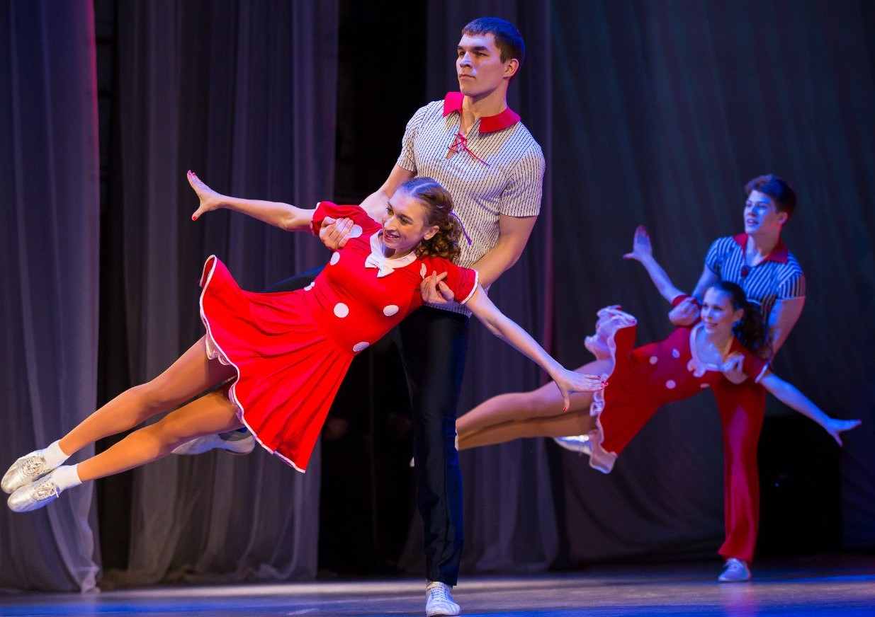
появился в 50-х годах прошлого века как парный импровизированный танец. Впервые исполнение немного экспрессивных и небрежных движения зрители США увидели под мелодию Билла Халей, исполненную в фильме с его участием. Танец насколько понравился американцам, что его начали исполнять на многих праздничных мероприятиях, в барах и ресторанах. Стало популярно как одиночное, так и дуэтное исполнение с резкими движениями в быстром зажигательном ритме. Затем рок-н-ролл покорил страны Европы, где спустя несколько лет стали организовываться регулярные танцевальные конкурсы данного направления.

Slide 3
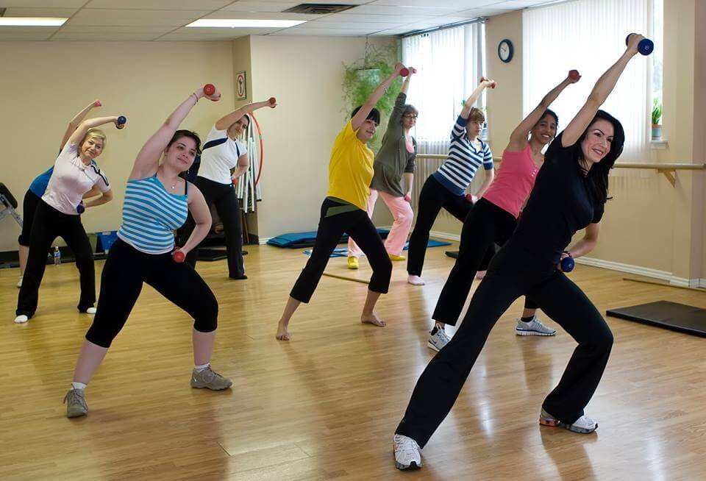
Ритмические упражнения с элементами шейпинга , силовые упражнения .

Slide 4
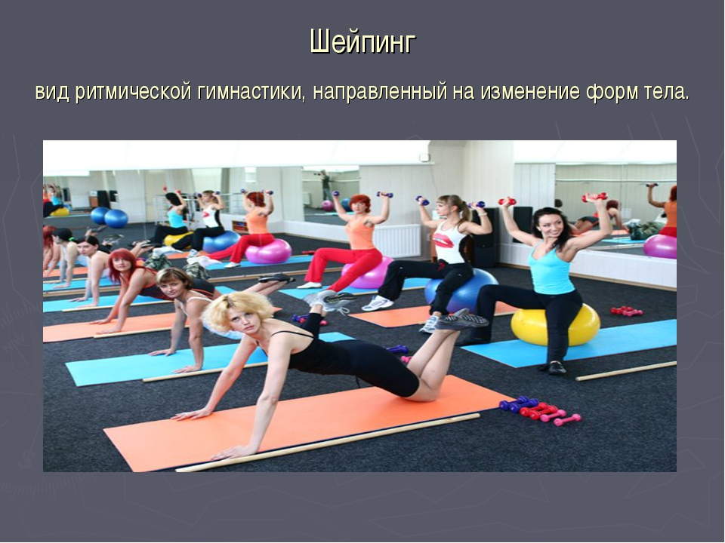

Slide 5
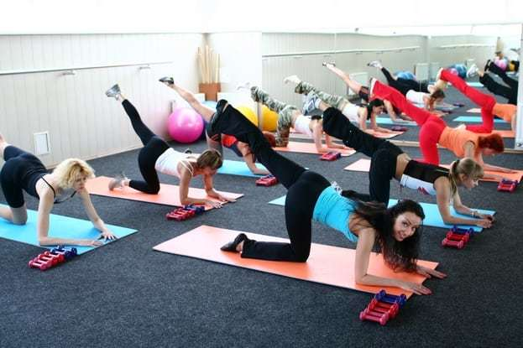
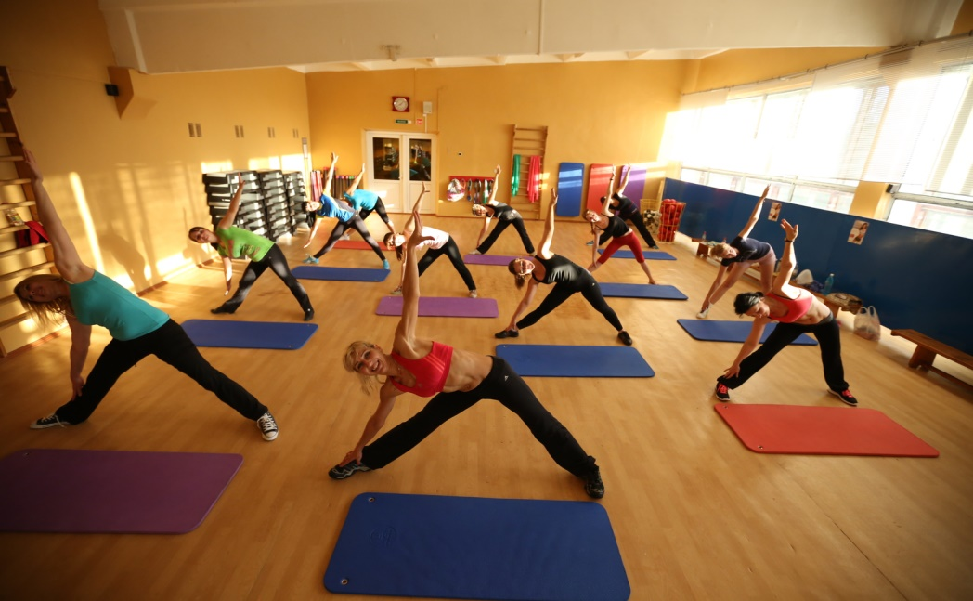
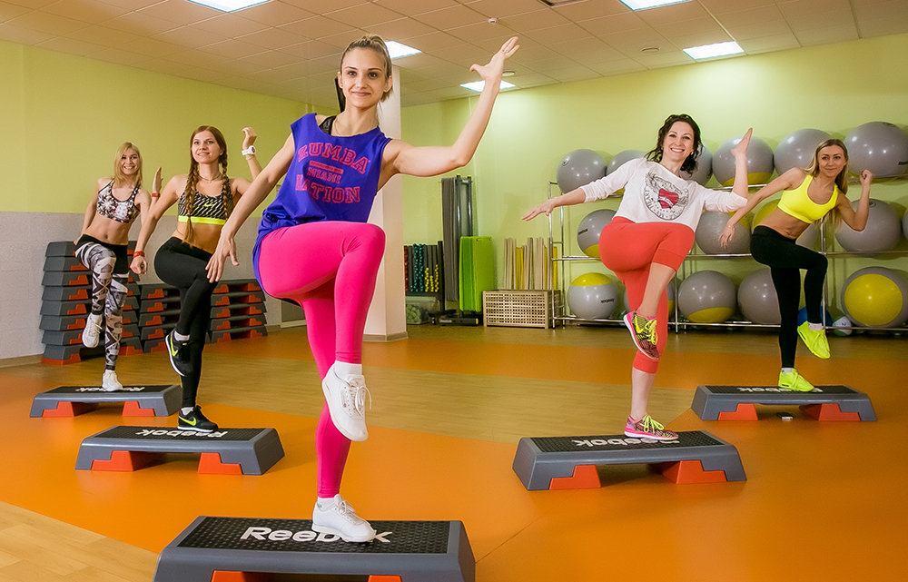
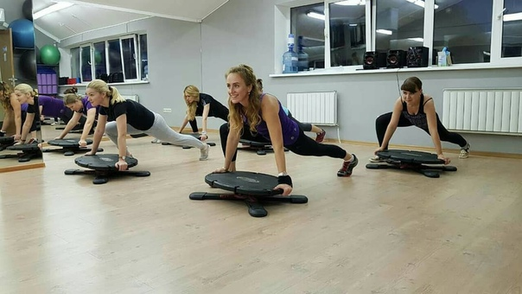

Slide 6
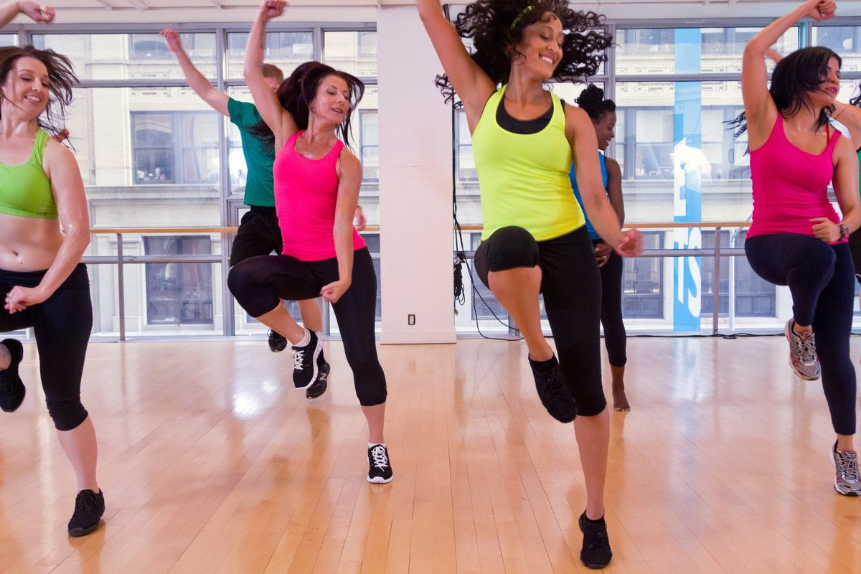
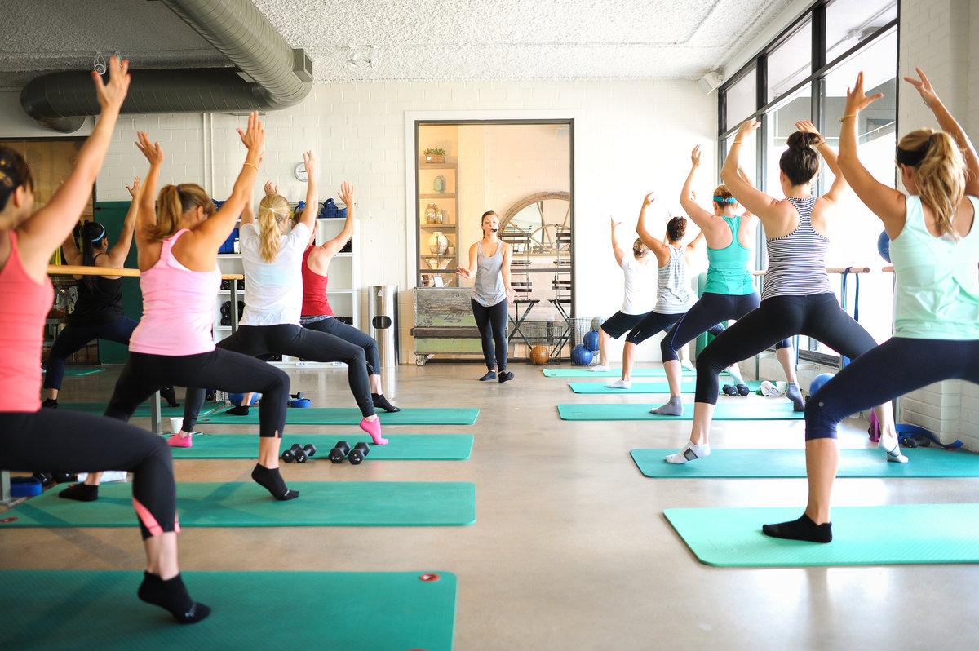

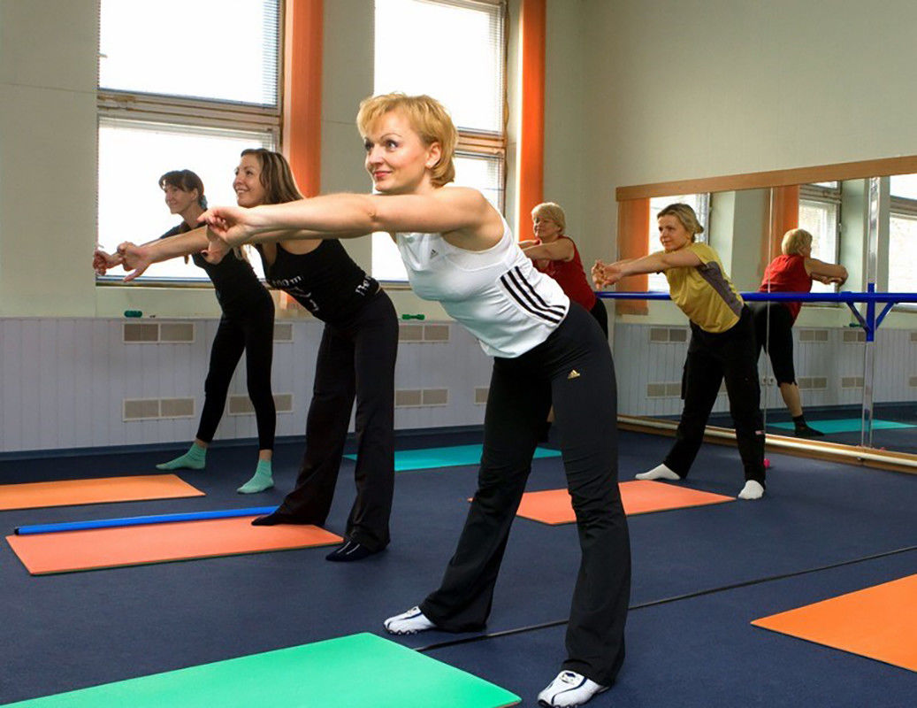

Slide 7
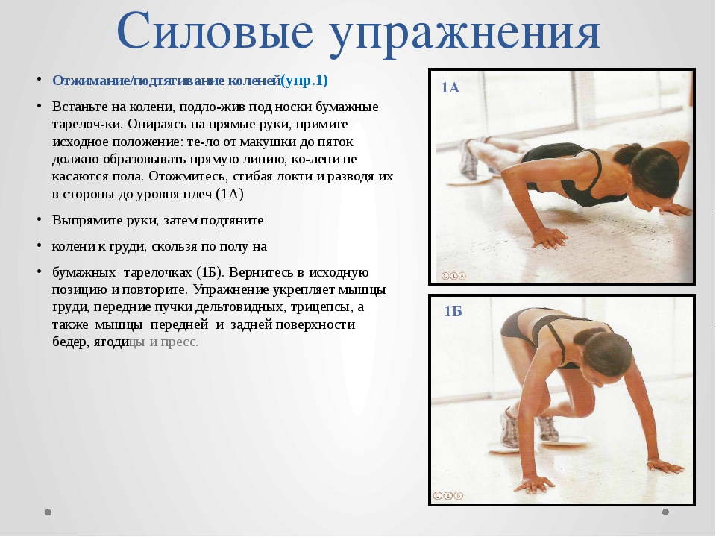

Slide 8
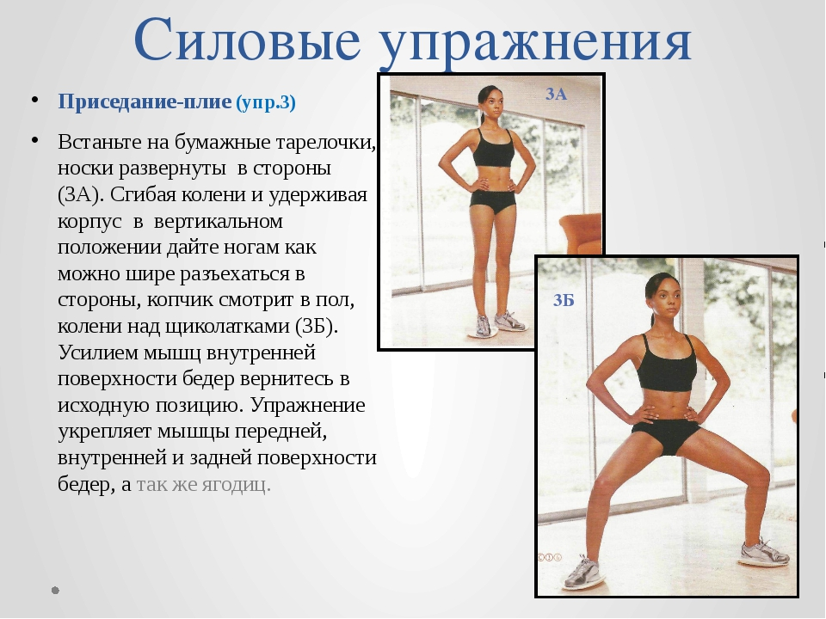

Slide 9
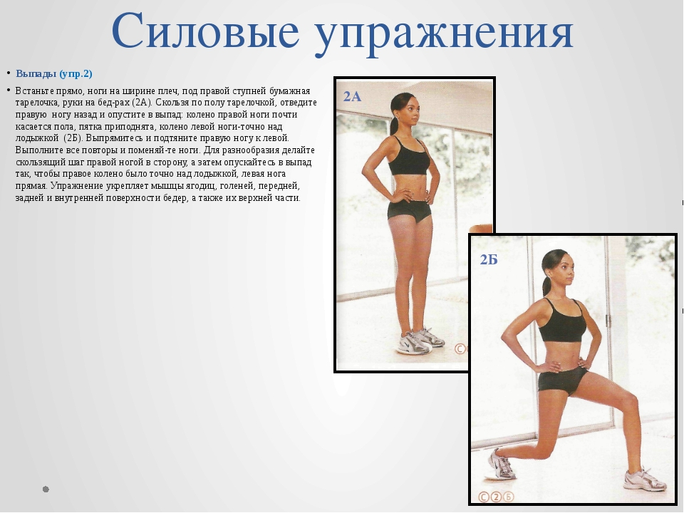

Slide 10
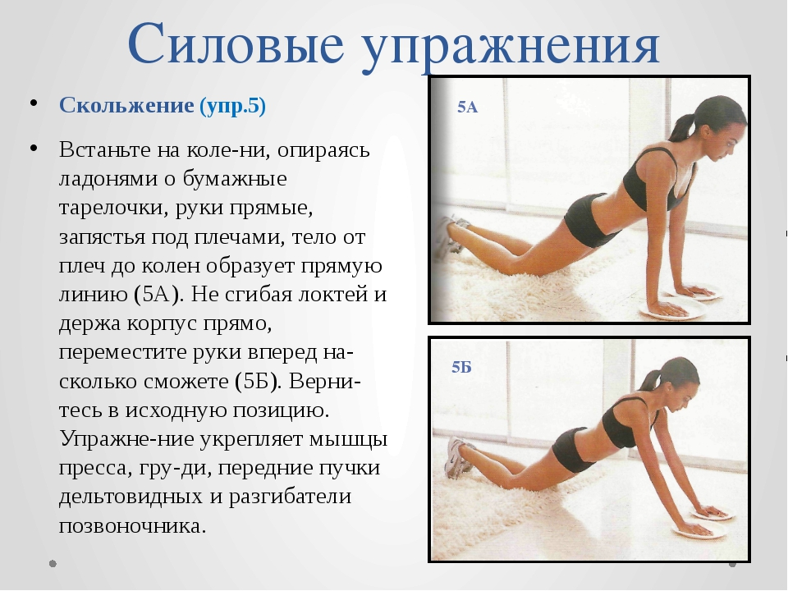

Slide 11
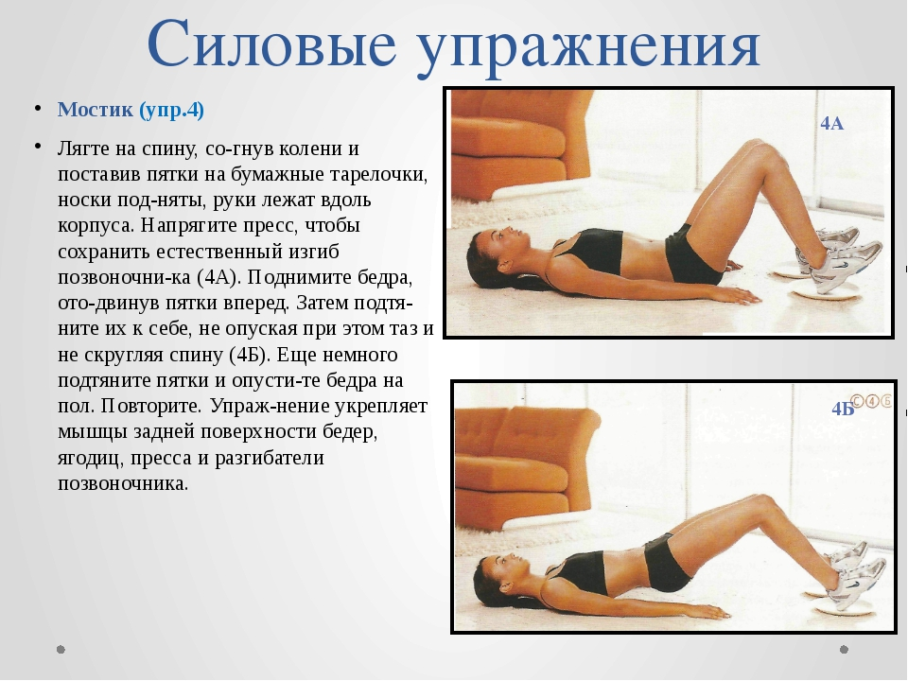

Slide 12


Slide 13



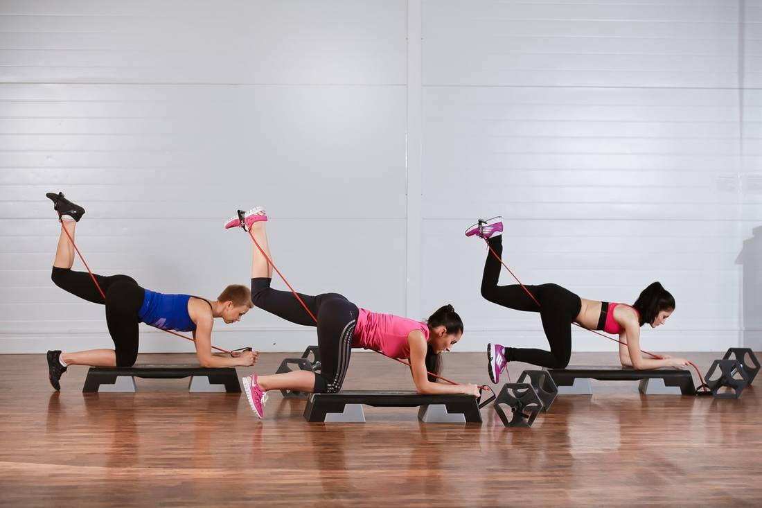

Slide 14
появился в 50-х годах прошлого века как парный импровизированный танец. Впервые исполнение немного экспрессивных и небрежных движения зрители США увидели под мелодию Билла Халей, исполненную в фильме с его участием. Танец насколько понравился американцам, что его начали исполнять на многих праздничных мероприятиях, в барах и ресторанах. Стало популярно как одиночное, так и дуэтное исполнение с резкими движениями в быстром зажигательном ритме. Затем рок-н-ролл покорил страны Европы, где спустя несколько лет стали организовываться регулярные танцевальные конкурсы данного направления.

Slide 15
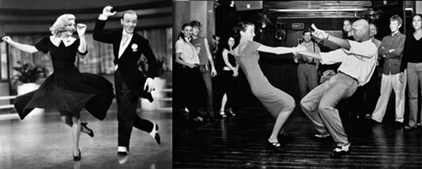
В 70-х годах танец обрел новые, более сложные движения, дав начало спортивному рок-н-роллу. Немного позже немецкую ассоциацию любителей танца посетила интересная идея, которые им удалось воплотить – превратить рок-н-ролл в красивый специфический вид спорта. В 1974 г. основалась Европейская Ассоциация Рок-н-ролла, сегодня переименованная во Всемирную Конфедерацию. В 1987 г. появился акробатический рок-н-ролл, в Литве была организована первая школа, где можно было обучиться навыкам этого неповторимого танца.

Slide 16
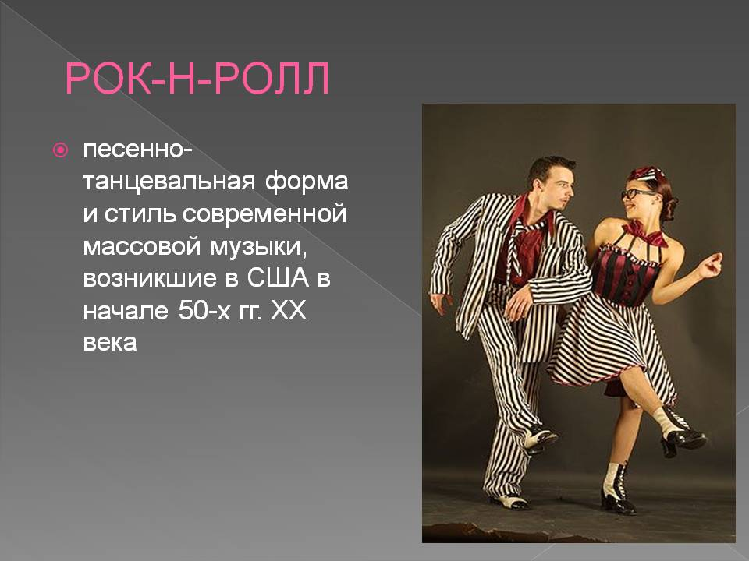

Slide 17


Slide 18
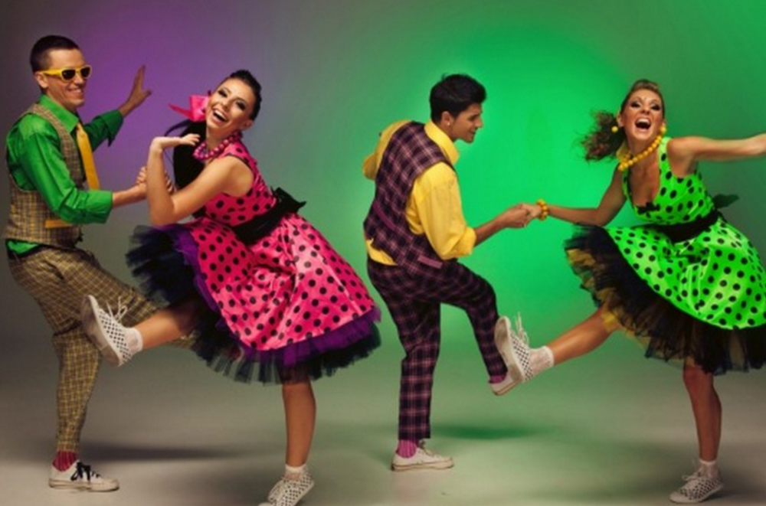
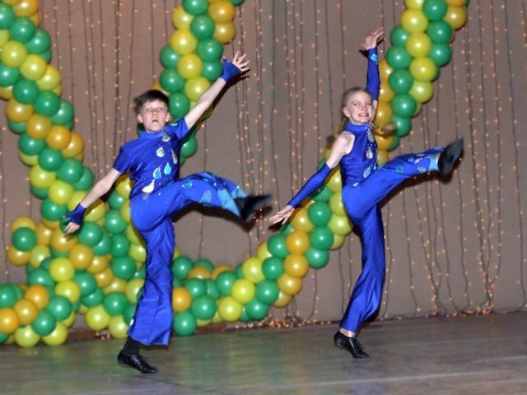
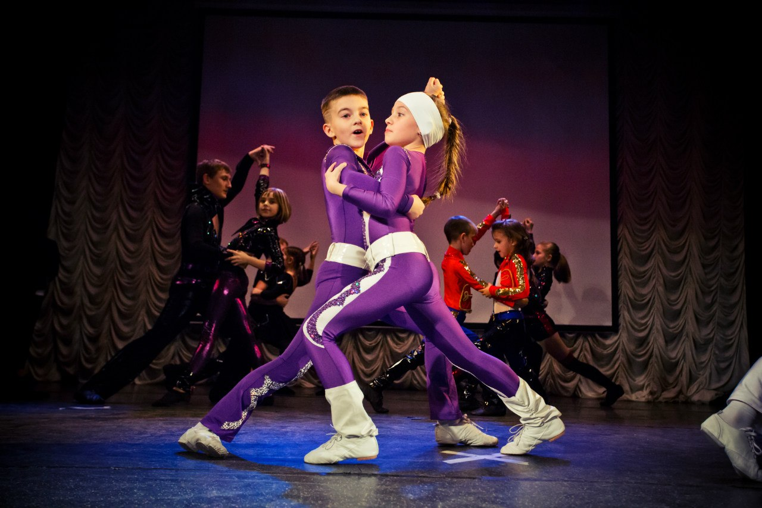
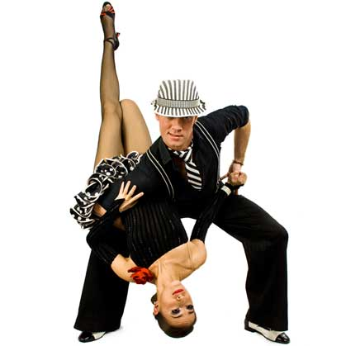

Slide 19
Пройдите по ссылкам и посмотрите видео уроки
https://www.youtube.com/watch?v=Q4m-z4E2v58
https://www.youtube.com/watch?v=Uk8GULF3ODE

Slide 20
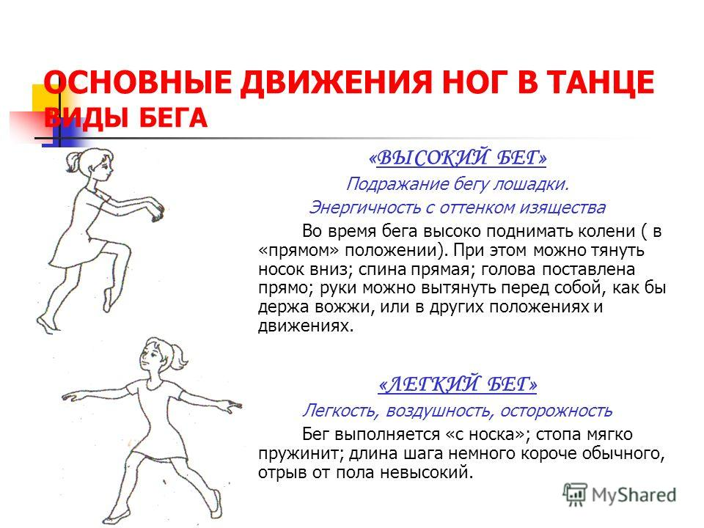
Разновидности танцевальных шагов.
По этой теме посмотрите презентацию занятия за 13 апреля

